Slide 1
MQTT Device Description
Bachelor Thesis
Adrian Bärtschi, 01.02.2016

Slide 2
Inhalt
Einleitung
Problemstellung
Konzept
Umsetzung
Demo
Fazit

Slide 3

Notes:
http://visualizetheweb.com/wp-content/uploads/2014/12/IoT.png

Slide 4
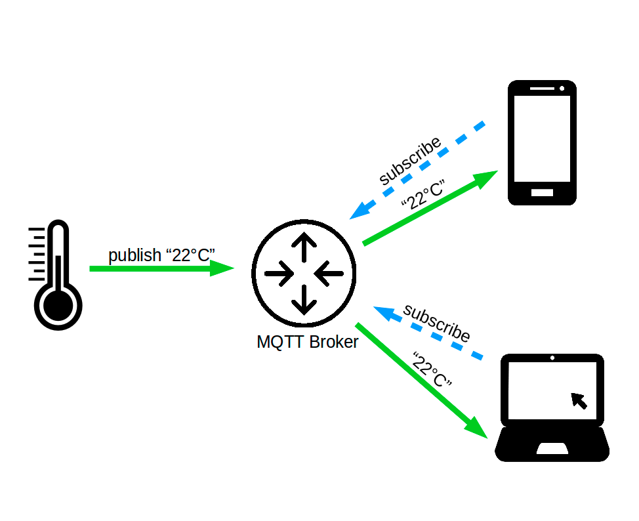
MQTT
Constrained Environment
Publish/Subscribe
Broker
Topics

Slide 5
Problem
Welche Devices gibt es?
Funktion?
Interaktion?
Aufbau Topic Hierarchie
“home/livingroom/getTemp” ?
“home/temperatur/livingroom” ?
“home/sensor1/temp” ?
...

Slide 6
Problem
Aufbau Topic Hierarchie
Payload Encoding
02dc990 696c 6e65 2f74 716d 7474 3376 492f 714d
02dc9a0 7474 6341 6974 6e6f 694c 7473 6e65 7265
02dc9b0 632e 616c 7373 4b50 0201 0314 000a 0000
02dc9c0 0008 3920 4652 a66e b98c 1af9 0000 4b7a
02dca30 01be 0000 0034 0000 0000 0000 0000 0000
02dc990 696c 6e65 2f74 716d 7474 3376 492f 714d
02dc9a0 7474 6341 6974 6e6f 694c 7473 6e65 7265
02dc9b0 632e 616c 7373 4b50 0201 0314 000a 0000

Slide 7
Problem
Aufbau Topic Hierarchie
Payload Encoding
Message Interpretation
{
“value”: 22.3
}
Notes:
Semantik, Meta Information

Slide 8
Konzept
Device beschreibt eigene Funktionalität
Lesbar für Mensch & Maschine
Generischer Ansatz Device
Hierarchische Gliederung Devices

Slide 9
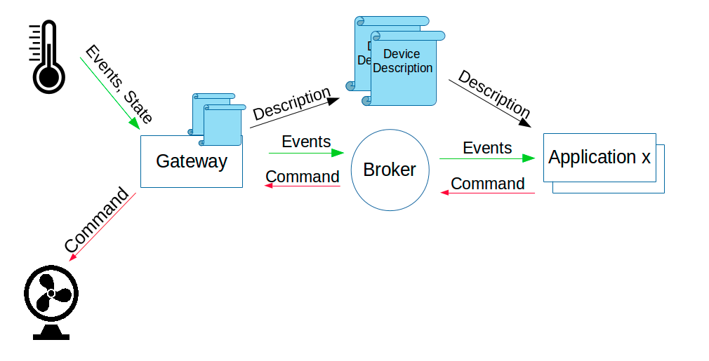
Architektur

Slide 10
Inhalt Device Description
State
Events
Commands

Slide 11
Format Device Description
UTF-8 / YAML (JSON)
Wählbar / Erweiterbar

Slide 12
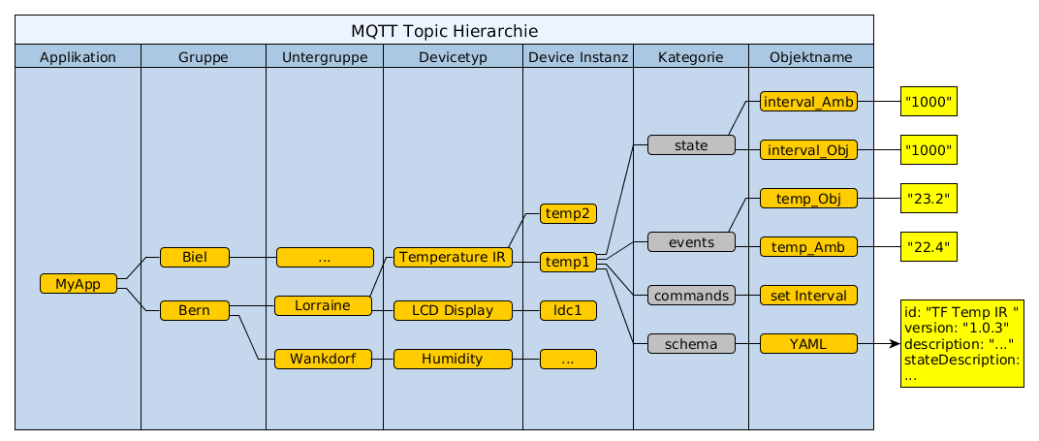
Topic Hierarchie

Slide 13
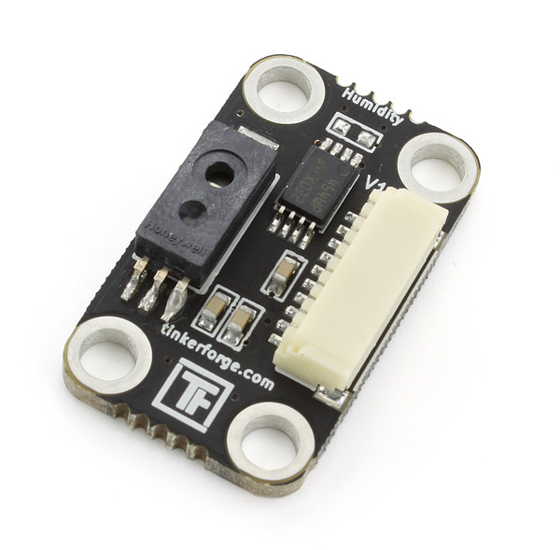
Device Description
id: "IoT-Humidity Sensor"
description: "The Humidity sensor can be used to measure relative humidity."
stateDescription:
states:
- name: "HumidityInterval"
range:
min: 0
max: 9223372036854775807
type: "Long"
description: "Interval of the measurements in ms."
eventDescription:
events:
- name: "Humidity"
range:
min: 0.0
max: 100.0
type: "Double"
description: "Relative Humidity in percent"
commandDescription:
commands:
- name: "SetInterval"
linkedState: "HumidityInterval"
description: "Set the measurement interval of the sensor, 0 disables the measurements"
parameter:
Interval:
min: 0
max: 9223372036854775807
type: "Long"

Slide 14
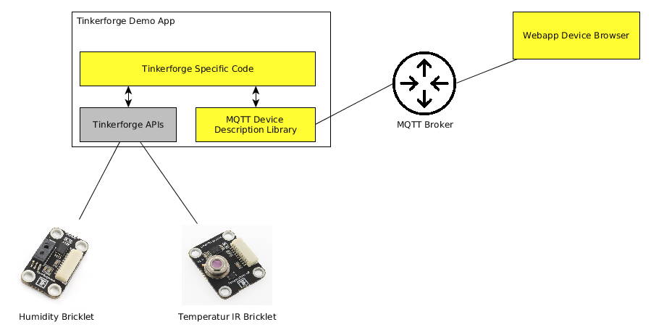
Umsetzung

Slide 15
MQTT Device Description Library
Java Maven Modul
Topic Hierarchie
MQTT Message Handling
Device Description

Slide 16
Tinkerforge Integration
Verwendet entwickelte Library
Humidity, Temperatur IR, Dual Button
Einfache Integration weiterer Bausteine

Slide 17
Device Browser
Webapplikation
Anzeige Devices / Descriptions
Interpretation / Interaktion

Slide 18
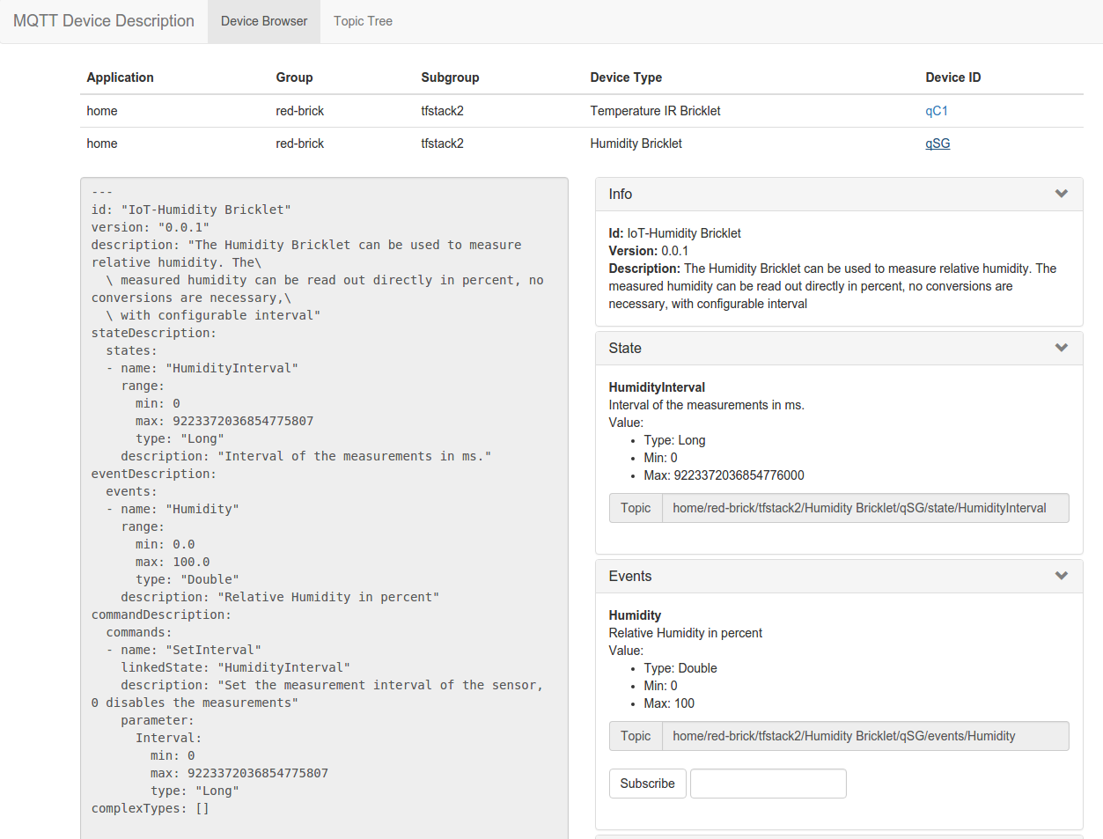

Slide 19
Herausforderungen
Generische Beschreibung Devices
Abbildung Datentyp Information
Abwägen Einfachheit ⇔ Funktionalität

Slide 20
Demo

Slide 21
Ausblick
Optimierungen Device Description
Implementation an System in Praxis
IPSO Smart Object Specification
Notes:
IPSO: Internet Protocol Smart Objects

Slide 22
Fazit
Funktionierendes Konzept
Prototyp erfolgreich
Entwicklung Standards ungewiss

Slide 23
Vielen Dank

